Slide 1

ỦY BAN NHÂN DÂN HUYỆN AN LÃO
TRƯỜNG TIỂU HỌC QUANG TRUNG
BỘ SÁCH KẾT NỐI TRI THỨC VỚI CUỘC SỐNG
Tự nhiên và Xã hội 2
Bài 4: Giữ sạch nhà ở (Tiết 1)
Giáo viên: Phạm Thị Thanh Hương

Slide 2
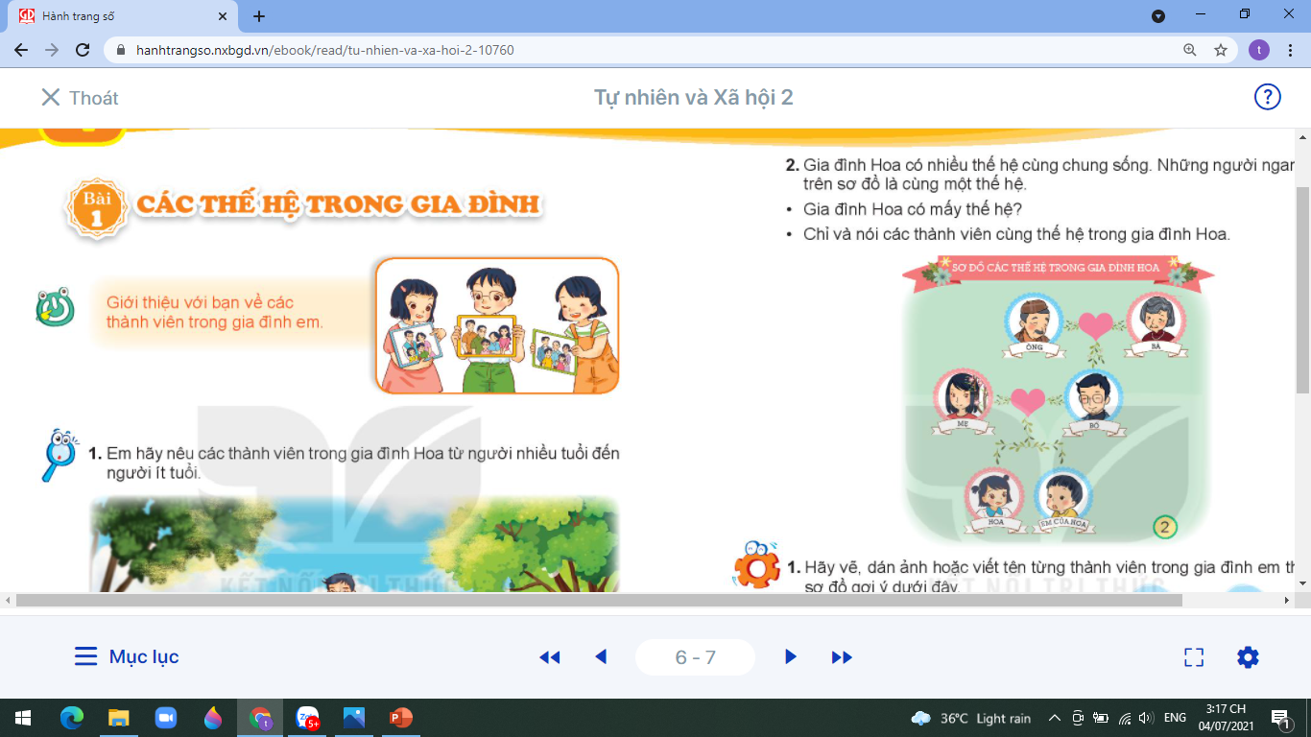
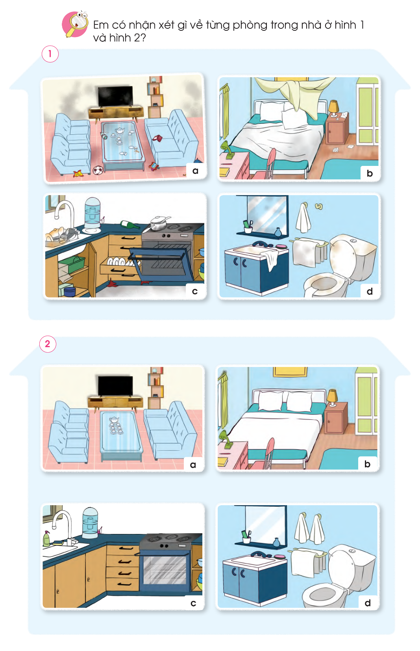
HOẠT ĐỘNG MỞ ĐẦU
Em thích được sống ở trong ngôi nhà như ở hình 1 hay hình 2? Vì sao?
Hằng ngày, em có giúp bố mẹ để nhà cửa gọn gàng không?

Slide 3
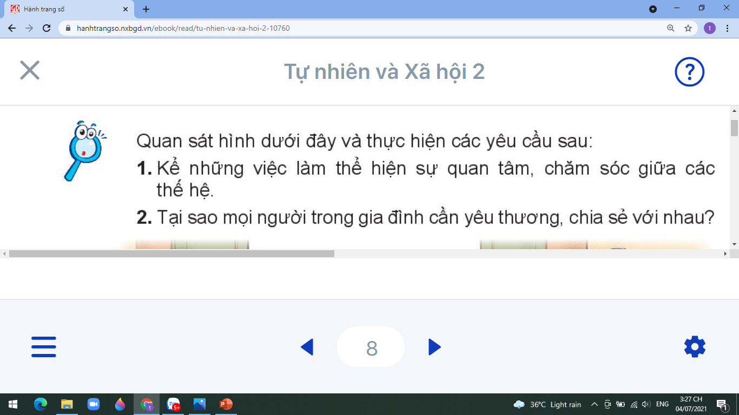
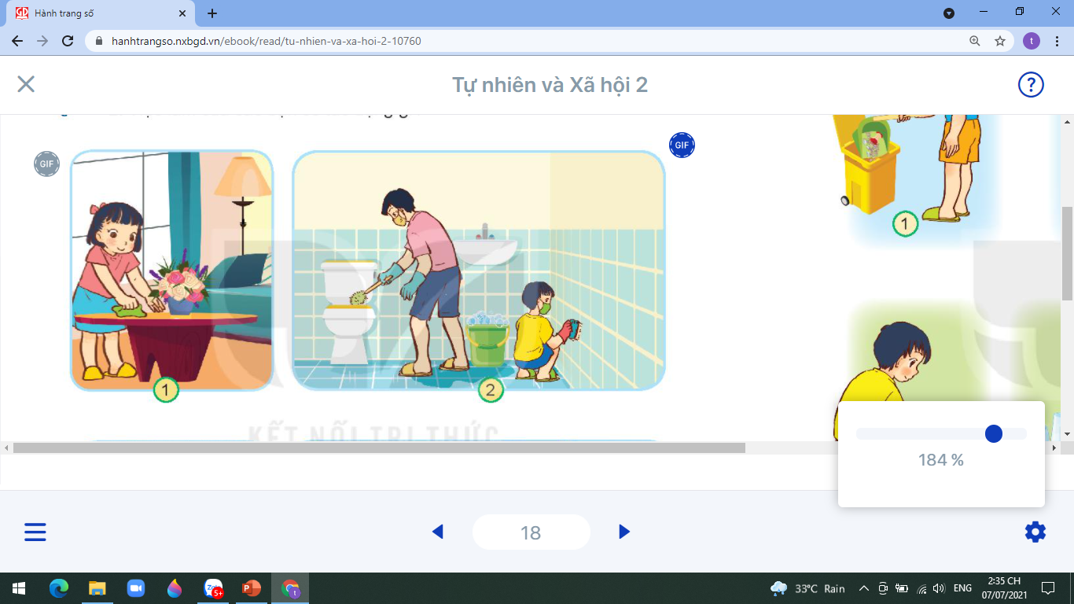
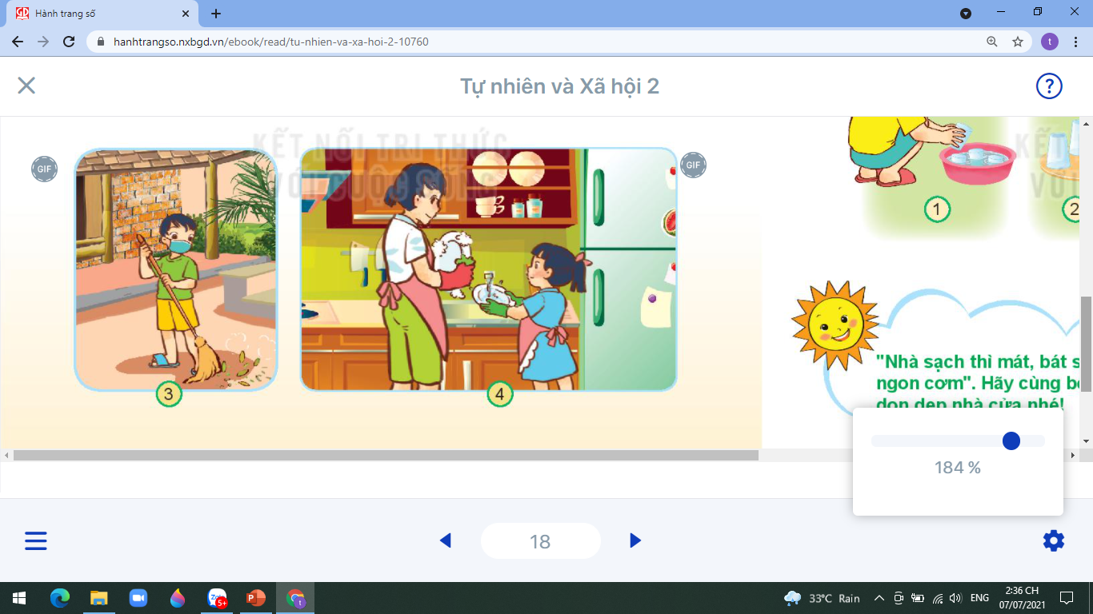
HOẠT ĐỘNG KHÁM PHÁ
1.Các bạn trong các hình dưới đây đang làm gì?
2. Việc làm của các bạn có tác dụng gì?

Slide 4
HOẠT ĐỘNG KHÁM PHÁ
Bạn nhỏ lau bàn ghế phòng khách.
Bạn nhỏ cùng bố lau chùi nhà vệ sinh.
Bạn nhỏ quét sân.
Bạn nhỏ đang rửa bát cùng mẹ.

Slide 5
HOẠT ĐỘNG KHÁM PHÁ
Không gian ngôi nhà không đẹp mắt.
Gây hại đến sức khỏe: sốt xuất huyết, ho….

Slide 6
Kết luận
Việc giữ gìn nhà ở gọn gàng, sạch sẽ chính là làm đẹp nhà và giữ gìn sức khỏe cho chính mình và người thân.

Slide 7
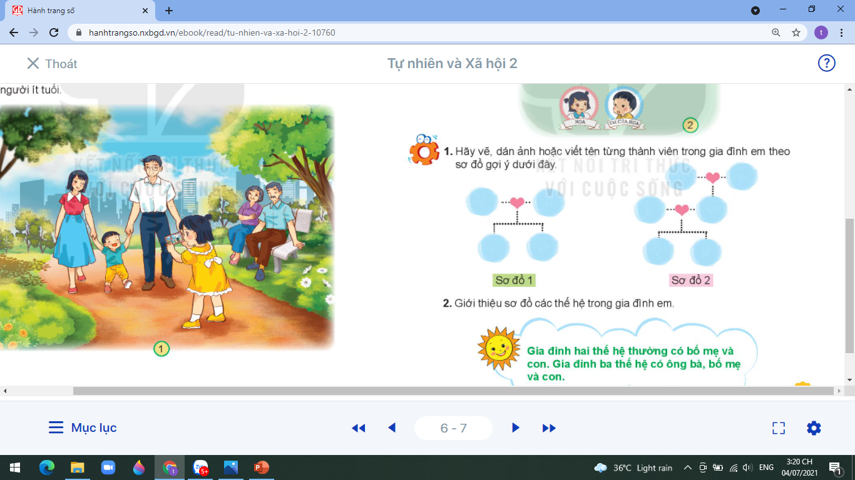
HOẠT ĐỘNG THỰC HÀNH
1. Nói những việc nên làm và việc em đã làm để giữ gìn vệ sinh nhà ở.
Gợi ý:
Để nhà ở sạch đẹp, em nên làm những việc gì?
Em thấy ông bà, bố mẹ đã là gì để vệ sinh nhà ở sạch đẹp?
Em đã làm những việc gì?
Thảo luận nhóm

Slide 8
HOẠT ĐỘNG THỰC HÀNH
Quét, lau nhà. Lau chùi đồ đạc.
Sắp xếp đồ dùng trong nhà gọn gàng, đúng nơi quy định.
Những việc nên làm để giữ nhà ở sạch sẽ.
Không vẽ bậy, bôi bẩn lên tường đồ dùng trong nhà.
Không vứt rác bừa bãi.
……

Slide 9
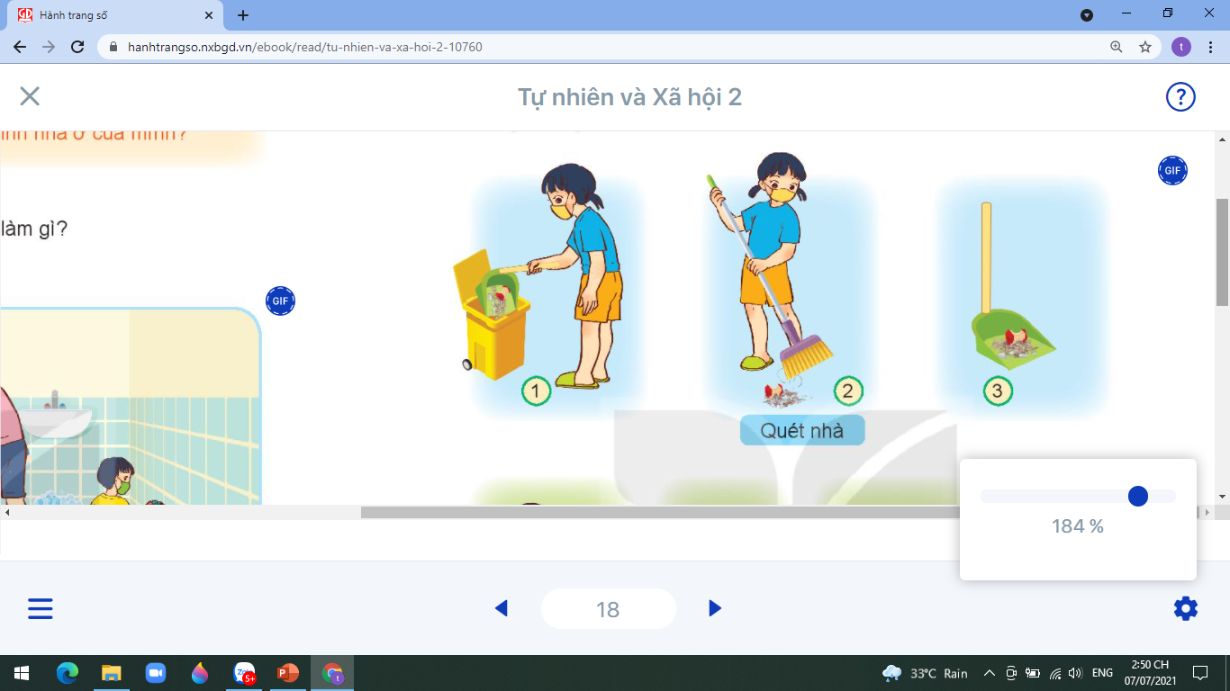
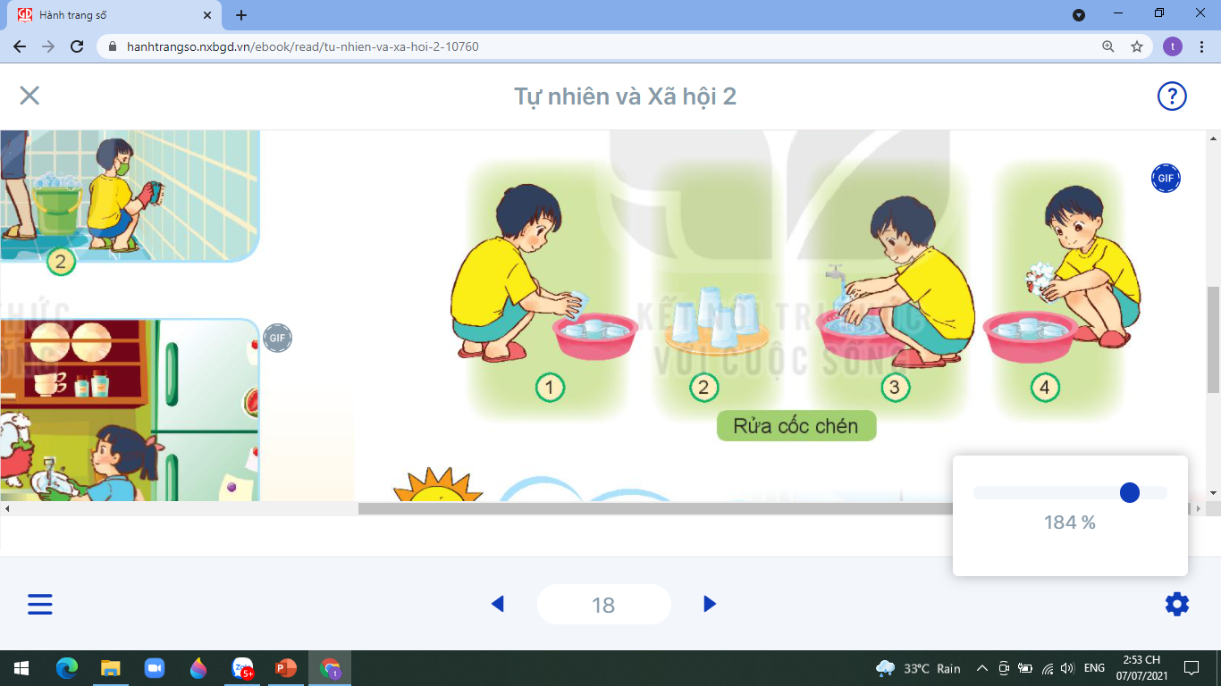
HOẠT ĐỘNG THỰC HÀNH
3. Sắp xếp các hình dưới đây theo đúng trình tự các bước thực hiện.
Quét nhà
Rửa cốc chén

Slide 10
HOẠT ĐỘNG THỰC HÀNH
3. Sắp xếp các hình dưới đây theo đúng trình tự các bước thực hiện.
Quét nhà
Rửa cốc chén

Slide 11
Kết luận
Ai cũng có thể tham gia vệ sinh nhà ở một cách phù hợp với sức khỏe của mình.

Slide 12

Thông điệp
“Nhà sạch thì mát, bát sạch ngon cơm”. Hãy cùng bố mẹ dọn dẹp nhà cửa nhé!

Slide 13
Để làm đẹp cho ngôi nhà của mình.
GIỮ VỆ SINH NHÀ Ở
Giữ gìn sức khỏe cho bản thân và mọi người trong gia đình.
Lựa chọn việc làm phù hợp với sức khỏe bản thân

Slide 14
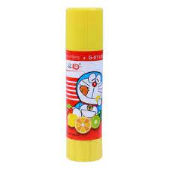

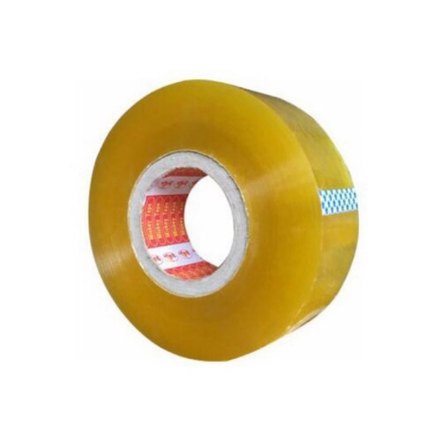

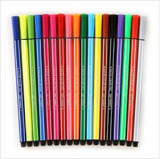
DẶN DÒ
Chuẩn bị cho tiết học sau

Slide 15

CHÂN THÀNH CẢM ƠN CÁC THẦY CÔ
CHÚC CÁC CON CHĂM NGOAN HỌC GIỎI!

